Slide 1
درس دهم :
خيلي كوچك - خيلي بزرگ
علوم پایه ششم 10

Slide 2
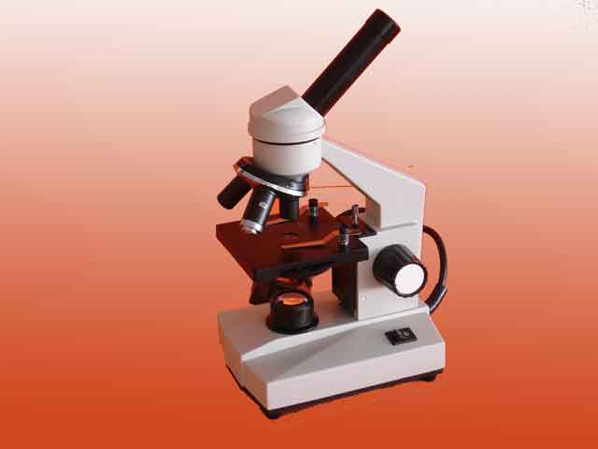
فعالیت:
شکل یک میکروسکوپ را نقاشی کنید واجزای آن را نام ببرید
چگونه می فهمند که میکروسکوپ1000برابر سلول را بزرگنمای می کند ؟
علوم پایه ششم 10

Slide 3
درس در يك نگاه
در دنيايي كه ما زندگي مي‌كنيم علاوه بر موجوداتي كه با چشم مي‌بينيم موجوداتي زيادي نيز وجود دارند كه با چشم غيرمسلح ديده نمي‌شوند و براي ديدن آنها از ذره‌بين يا ميكروسكوپ استفاده مي‌گردد، به همين دليل به آنها موجودات ذره‌بيني يا ميكروسكوپي گفته مي‌شود.
مثلاً يك قطره‌ي كوچك آب در زير ميكروسكوپ به‌صورت دنياي بزرگي مشاهده مي‌شود كه در آن هزاران موجود زنده‌ي كوچك زندگي مي‌كنند، به همين دليل، عنوان درس، «خيلي كوچك، خيلي بزرگ» انتخاب شده است.

Slide 4
درس در يك نگاه
دانش‌آموزان در سال‌هاي گذشته ممكن است با ميكروسكوپ كار كرده باشند ولي كار با ميكروسكوپ، مهارت خاصي نياز دارد كه با آزمايش و خطا و بازي‌كردن با ميكروسكوپ به خوبي كسب نمي‌شود. براي رسيدن به اين مهارت، يا به عبارت ديگر، كسب اين شايستگي توسط دانش‌آموزان، اين درس آماده شده است و در آن ابتدا، اجزاي ميكروسكوپ و سپس مراحل كار با آن ارائه شده كه با اجراي صحيح آن مي‌توان با هر ميكروسكوپي كار كرد.
براي افزايش مهارت كار با ميكروسكوپ چند نمونه فعاليت بيان شده، از جمله مشاهده‌ي يك قطره آب، جلبك، مخمر، سلول‌هاي گياهي و جانوري.

Slide 5
در پايان اين درس انتظار مي‌رود دانش‌آموزان بتوانند: سطح 1: از ميكروسكوپ به درستي استفاده نمايند و نمونه‌هاي آماده را در زیر آن قرار داده، مشاهده نمايند. سطح2: نمونه‌هايي را با راهنمايي معلم تهيه كرده، آنها را در زير ميكروسكوپ با بزرگنمايي‌هاي مختلف مشاهده نمايند و نتايج به‌دست‌آمده را گزارش دهند. سطح 3: نمونه‌هايي را به كلاس آورده، در زير ميكروسكوپ با بزرگنمايي‌هاي مختلف مشاهده نمايند و به ديگران پيشنهاد دهند.
اهداف/ پيامدها
درس دهم علوم پایه ششم

Slide 6
علوم پایه ششم درس دهم
استفاده از الكل معمولي و صنعتي براي پاك كردن عدسي‌ها صحيح نيست.

Slide 7
مواد و وسايل لازم
علوم پایه ششم درس دهم
میکروسکوپ -اسلايدهاي آماده‌ي ميكروسكوپي (لام‌هاي آماده‌ي گياهي، جانوري و....)
مقداري آب از بركه يا جويي كه داراي جلبك باشد.
مخمر يا خمير مايه‌ي نانوايي.
تعدادي برگ تازه از گياهان مختلف.

Slide 8
دانستنی های برای معلم اجزاي ميكروسكوپ: 1- عدسي‌هاي چشمي: اين عدسي‌ها كه تصوير نمونه را به چشم مي‌رسانند 2- عدسي‌هاي شيئي: اين عدسي‌ها بر روي صفحه‌ي دايره‌اي به نام صفحه‌ي چرخان قرار دارند 3- صفحه‌ي ميكروسكوپ: صفحه‌ي سوراخ‌دار كه نمونه روي آن قرار مي‌گيرد. 4- گيره‌ي نگهدارنده: نمونه را در محل خود محكم نگه مي‌دارد و با فنري محكم شده است.

Slide 9
دانستنی های برای معلم 5- پيچ حركت لام: 6- كندانسور (متمركزكننده‌ي نور): مجموعه‌اي از عدسي‌ها و يك دريچه (ديافراگم) است كه نور را از لامپ گرفته، بر روي نمونه متمركز مي‌كند. 7- پيچ‌هاي تنظيم‌كننده‌ي تصوير: 8- لامپ ميكروسكوپ: 9- پايه‌ي ميكروسكوپ: 10- دسته‌ي ميكروسكوپ: 11- كليد روشن و خاموش:

Slide 10
نكات آموزشي و فعاليت‌هاي پيشنهادي
پيشنهاد مي‌شود ابتدا اجزاي ميكروسكوپ (مطابق شكل كتاب) در روي يك ميكروسكوپ نشان داده شوند.
پس از اطمينان از يادگيري اجزاي ميكروسكوپ، مراحل كار با ميكروسكوپ آموزش داده شود.
در اين دو مرحله مي‌توانيد از فيلم آموزشي تهيه شده نيز استفاده نماييد.
براي يادگيري بهتر، گروه‌ها مي‌توانند اجزا و مراحل كار را در گروه خود بازآموزي نمايند.

Slide 11
نكات آموزشي و فعاليت‌هاي پيشنهادي
با توجه به كم بودن وقت جلسات در دوره‌ي ابتدايي، دانش‌آموزان مي‌توانند در هر جلسه، يك يا دو مورد از فعاليت‌ها را در گروه‌ها انجام دهند و معلم با راهنمايي‌هاي خود و هدايت آنها، طوري عمل نمايد كه همه‌ي دانش‌آموزان مهارت كار با ميكروسكوپ را تجربه نمايند.
براي هر فعاليت از دانش‌‌آموزان گزارشي به‌صورت رسم شكل خواسته شود تا دانش‌آموزان به‌صورت فعال‌تر در گروه شركت نمايند
درس دهم علوم پایه ششم

Slide 12
با توجه به ملاک های ارزشیابی چک لیستی طراحی کنید (برای ارزیابی از کار عملی با میکروسکوپ)
کار گروهی

Slide 13
جدول ارزشيابي ملاک ها و سطوح عملکرد
ملاک‌ها | سطح 1 | سطح 2 | سطح 3
كار عملي | بتواند با ميكروسكوپ كار كند و لام را ببيند. | بتواند نمونه‌هايي را با راهنمايي معلم ببيند. | بتواند به تنهايي با ميكروسكوپ نمونه‌هاي جديدي را ببيند.
گزارش‌دادن | شكل نمونه‌هاي آماده را رسم و گزارش نمايد. | شكل نمونه‌هايي را رسم و گزارش نمايد. | شكل نمونه‌هاي جديد را رسم و گزارش نمايد.
همكاري با گروه | شركت در گروه | فعال بودن در گروه | هدايت اعضاي گروه به سمت فعاليت بيشتر

Slide 14
اهمییت چک لیست برای ارزشیابی
تهيه سياهه رفتار(چک ليست)
- مشاهده به عنوان مهارت پايه که در آن دانش﻿آموزان به بيان جزئيات، تفاوت‌ها، شباهت﻿ها يادداشت﻿ها طبقه بندي، اندازه گيري مي﻿پردازند به عنوان مثال دقت و يادداشت دما از روي دماسنج
- مسئوليت پذيري؛ انجام فعاليت﻿ها با علاقه و آوردن وسايل آموزشي از خانه و غيره.
- برقراري ارتباط؛ جهت تعامل و بحث گروهي با اعضا گروه و معلم و بقيه مهارت﻿ها و . . .

